Slide 1
Le suivi des apprenants
Présentation d’un outil numérique de suivi des acquis
Le suivi des acquis des apprenants / exemple d’une solution
Génération de bilans de compétences
Génération de documents de fin de formation
Véronique Pellegrin, CANOPE – Réseau de formations des enseignants - Poitiers

Slide 2
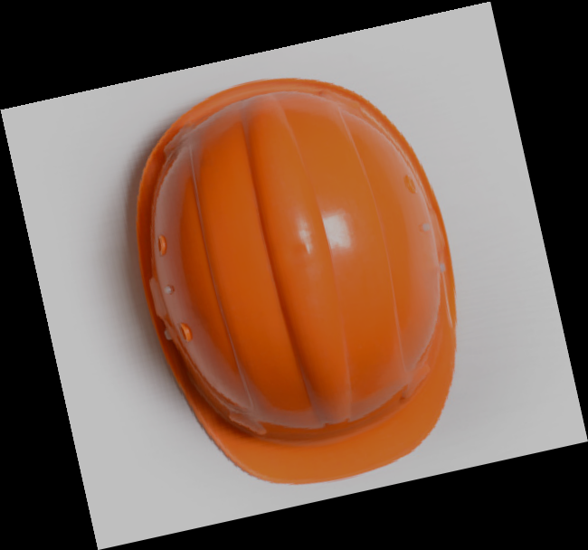
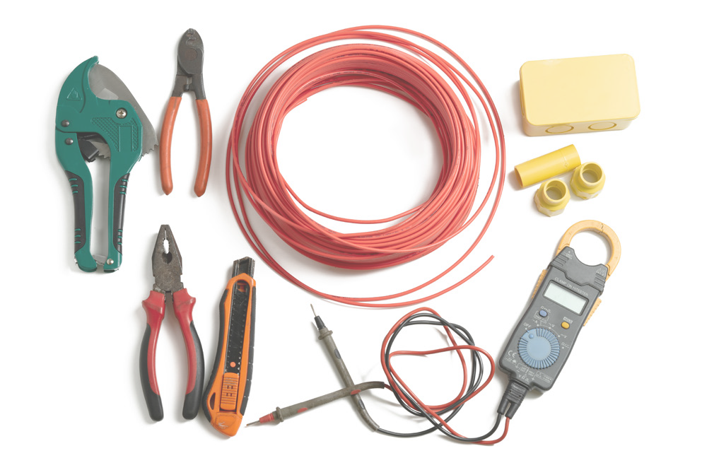
Un outil numérique en ligne de suivi des acquis au service des équipes pédagogiques de BTS MS
CPRO STI
_{BTS MS} Octobre 2022 _{/ 1}

Slide 3
Pour quels objectifs ?
# Faciliter le suivi et l’évaluation des compétences
professionnelles pour des diplômes du CAP au BTS.
# Disposer d’un livret numérique de suivi d’acquisition des compétences pour chaque apprenant.
# Assurer le suivi de l’apprenant (étudiant / apprenti)
tout au long de son parcours grâce au transfert
automatisé de données d’un établissement à l’autre.
# Favoriser les pratiques collaboratives au sein de l’équipe pédagogique d’un même établissement.
# Favoriser la réflexivité des équipes sur le plan de formation proposé aux apprenants
# Favoriser la liaison « École- Entreprise »
CPRO STI
_{BTS MS} Octobre 2022

Slide 4
1
Le principe du suivi par compétences

Slide 5
Le suivi des compétences / 1
1ère année de BTS
2ème année de BTS
S3 S4
S1
S2
Diplôme
Bilan terminal de compétences
Nature de l’évaluation
« Évaluation en établissement »
Bilan intermédiaire de compétences
« Évaluation en entreprise » (Stage)
Certification
Grille de notation CCF pour les épreuves d’examen

Slide 6
Les deux temps d’évaluation / 2
1
Temps court
Évaluation d’un niveau de réussite sur un ou plusieurs critères ou indicateurs d’évaluation de la performance liés
à la compétence visée
Une succession d’activités permet aux apprenants de construire leurs compétences. L’évaluation est fondue dans le travail d’apprentissage et la compétence s’enrichit de la variation
des activités de formation rencontrées.
Une activité de formation
Évaluations au fil de l’eau
Le degré d’acquisition de la compétence n’est pas fondé sur l’évaluation d’une seule activité de formation
Cycle de formation
Bilans périodiques
ou Bilans intermédiaires de compétences
2
Temps long
Le niveau d’acquisition d’une compétence repose sur l’évaluation de ses critères
à l’occasion des différentes situations professionnelles rencontrées.
Cette évaluation est formalisée par un bilan intermédiaire.
Parcours de formation
Évaluation du degré d’acquisition
des compétences
Avril 2023

Slide 7
2
Présentation de CPRO-STI
/ 9

Slide 8
Évaluer les compétences avec CPRO-STI
# Déclaration et évaluation des activités de formation en établissement et en entreprise
# Suivi des acquisitions dans le temps en respectant la chronologie des évaluations
# Archivage des bilans de compétences
# Positionnement par épreuve sur le niveau de maîtrise des compétences au regard des bilans intermédiaires
Scénarios pédagogiques
Évaluations
Périodes de formation
en entreprise
Portfolios des activités
en entreprise
Tableaux de bord apprenants
Vue classe
Livrets d’apprentissage
Tableaux de bord apprenants
Vue classes
Suivi des apprentissages
Bilans de compétences
Attestations des
compétences acquises
Archivage des bilans de compétences
Certification

Slide 9
Tracer les activités et les compétences Mesurer la performance – Évaluer les compétences
Étape 1
Étape 2
Scénarios pégagogiques
Évaluations
Périodes
de formation en entreprise
Portfolio des activités
en entreprise
Suivre les activités des élèves
Évaluer les compétences
1
Déclarer les scénarios
3
Évaluer les élèves
4 Préparer puis déclarer les périodes de formation en entreprise (Stage)
5
6
2 Créer les évaluations
Étape 3
Tableau de bord des apprenants
Apprécier le niveau d’acquisition des compétences
7
8 Générer des bilans intermédiaires de compétences
Étape 4
Étape 5
Étape 6
Bilans
de compétences
Archiver les bilans de compétences : Positionnement relatif à chacun des blocs et note associée à chaque bloc
Appréciations : points forts et axes de progrès
Livret scolaire
Certification
Positionnement par épreuve sur le niveau de maîtrise des compétences au regard des bilans intermédiaires et calcul de la note sur la base du barème national
9
¹⁰ Exporter vers le livret scolaire les niveaux d’acquisition des compétences par blocs, la moyenne des notes périodiques et l’appréciation des enseignants
11

Slide 10
3
Les outils
de CPRO-STI

Slide 11
Déclarer et évaluer les activités de formation conduites en centre
Sénarios pédagogiques
Évaluations

Slide 12
Déclaration de scénarios pédagogiques
# Pérennes et réutilisables d’une année à l’autre
# Mutualisés à l’équipe pédagogique de l’établissement
# Associés au référentiel du BTS Maintenance des systèmes et à un niveau de formation
# Entrée par tâches professionnelles à réaliser puis sélection des compétences à construire et de leurs
critères d’évaluation
# Identification des savoirs mobilisés

Slide 13
Évaluation des compétences développées en établissement
Date prise en compte dans le tableau de bord
Critère d’évaluation Indicateur de réussite définis dans le référentiel précisé par l’enseignant
L’évaluation du niveau de réussite
porte sur un critère d’évaluation.
Les indicateurs de réussite
guident l’évaluation du critère
La saisie des résultats peut se faire pendant l’activité.
AE : vue sur les résultats de
l’auto-évaluation de l’étudiant
Niveau de réussite du critère lié à la compétence visée (C12)
Engagement de l’apprenant dans la tâche
Zone de commentaires pour l’enseignant
Au survol des critères, affichage de la grille d’aide à l’évaluation

Slide 14
Gérer et évaluer les activités de formation conduites en entreprise
Périodes de formation en entreprise
Portfolios des activités en entreprise

Slide 15
Gérer les activités de formation en entreprise
Périodes
de formation en entreprise
Portfolio des activités
en entreprise
1
Créer les annexes pédagogiques
2
Déclarer les périodes
en entreprise
3
Suivre à distance l’activité des apprenants
4
Évaluer les compétences développées en entreprise
Définir les objectifs de formation
Définir les dates de stage / période d’alternance
Consulter le journal des activités et les fiches activités
À l’occasion de la visite en entreprise
Déclarer les activités à mettre en œuvre
Sélectionner les apprenants
Identifier
les compétences à évaluer
Conjointement avec le tuteur de stage / MA et l’apprenant

Slide 16
Le portfolio des activités en entreprise / 1
# Suivi à distance des activités hebdomadaires et des tâches réalisées en entreprise # Collecte de la description des activités emblématiques réalisées en entreprise
# Développe la réflexivité professionnelle de l’apprenant
# Préparation de la rencontre avec le tuteur de stage ou le maître d’apprentissage
# Évaluation conjointe des compétences développées en entreprise
# Accessible sur les profils « Tuteur de stage » et « Maître d’apprentissage »
Évaluation des compétences développées sur la période en entreprise
Description d’une activité significative par semaine
Suivi des activités hebdomadaires et des tâches réalisées en entreprise

Slide 17
Évaluation des compétences développées en entreprise : le bilan entreprise
Repérage des fiches
activités
Évaluation détaillée
des critères
1
Pré-sélection des tâches professionnelles issues des fiches activités
Évaluation globale de la compétence

Slide 18
Suivre les acquisitions et évaluer le degré de maîtrise des compétences
Tableaux de bord apprenants

Slide 19
Suivi des acquisitions : Tableau de bord apprenants
# Outil de suivi de l’acquisition des compétences respectant la chronologie des évaluations # Alimenté par les évaluations conduites en établissement et en entreprise (E)
# Partage immédiat des résultats avec tous les acteurs : enseignants, apprenants, tuteur de stage, maître d’apprentissage, DDFPT

Slide 20
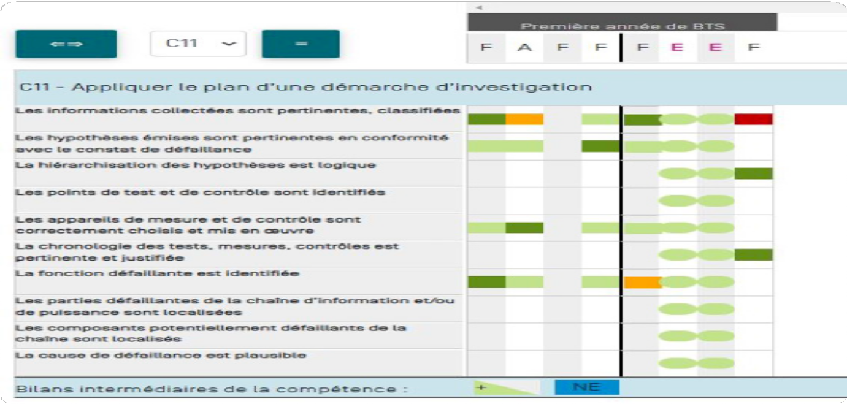
Le livret de suivi d’acquisition des compétences
Repérage du niveau de complexité ou de la nature de l’évaluation
Une colonne par évaluation
Niveau de réussite sur le critère
Repérage des évaluations à considérer pour
le prochain bilan intermédiaire de compétences
Précédents bilans intermédiaires
de la compétence (niveau d’acquisition)

Slide 21
Évaluer le niveau d’acquisition de la compétence
# Choix du niveau d’acquisition de chaque compétence référencé par rapport à des objectifs terminaux du diplôme ou des objectifs intermédiaires fixés par l’enseignant.
Niveau d’acquisition de la compétence Appliquer le plan d’une démarche d’investigation
objectifs intermédiaires
objectifs terminaux
Compétences totalement acquise et transférable Compétences partiellement acquise
Compétences en cours d’acquisition, non stabilisée Compétences non acquise
Compétences non évaluée
Sélection du niveau d’acquisition de la compétence
NE
FERMER

Slide 22
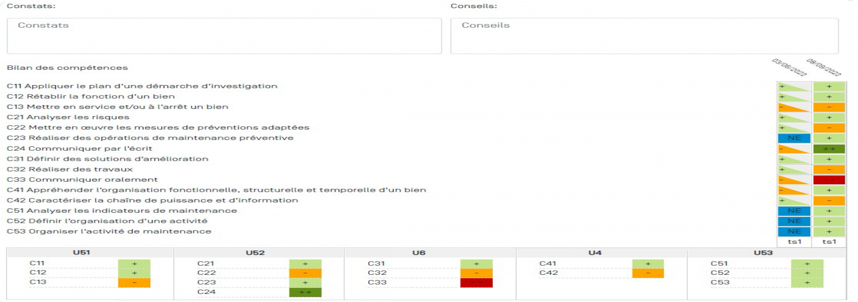
Création d’un bilan intermédiaire de compétences
Affichage des bilans précédents classés par date
Affichage du bilan actuel à valider Vision par unité / bloc

Slide 23
Éditer les bilans
Bilans
de compétence

Slide 24
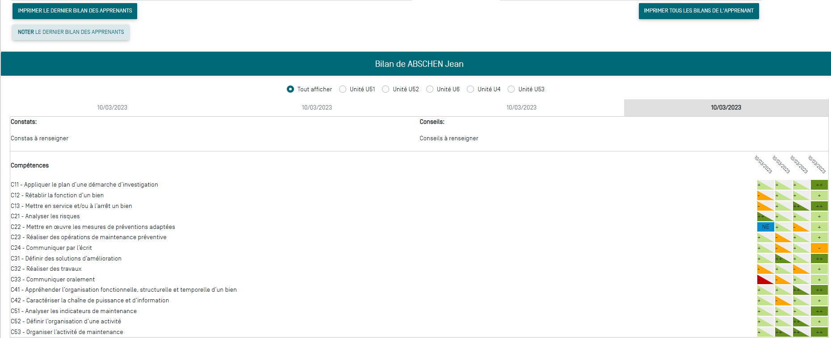
Bilans de compétences
# Consultation des bilans intermédiaires archivés sur l’ensemble du cycle de formation
# Affichage des bilans archivés sur une même interface
# Calcul de la note périodique par blocs (en cours de développement)
Un onglet par bilan

Slide 25
Certification
Bilans
de compétence
Attestations des compétences
acquises

Slide 26
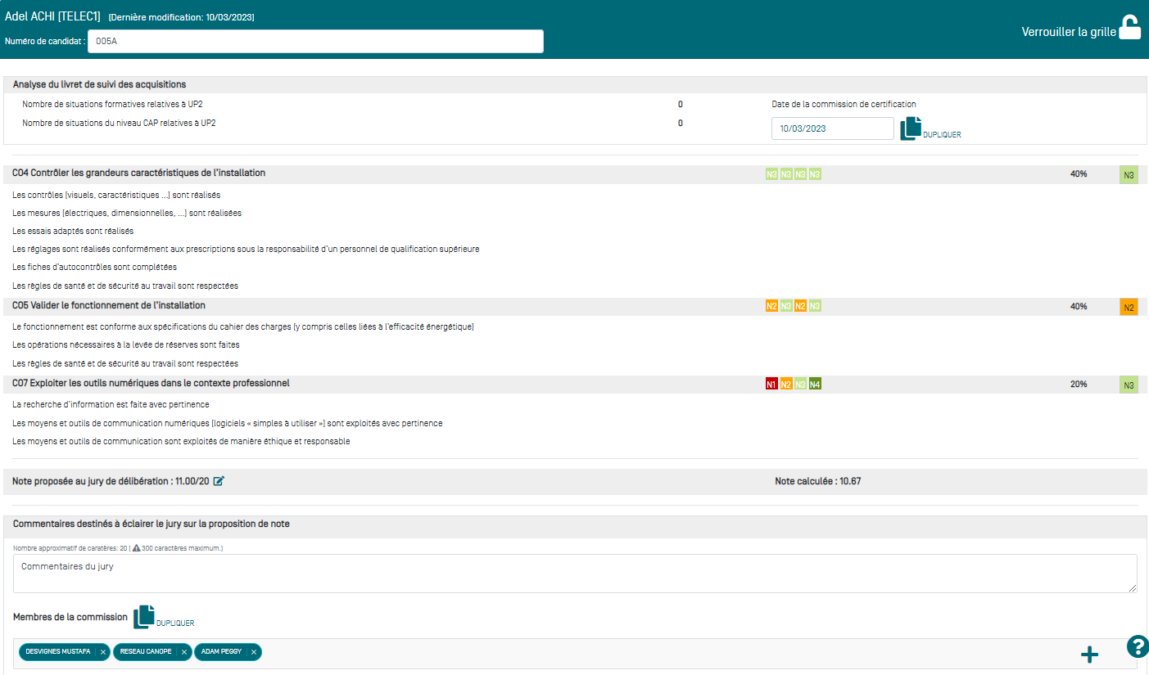
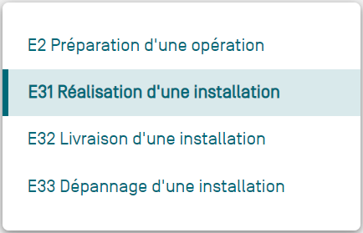
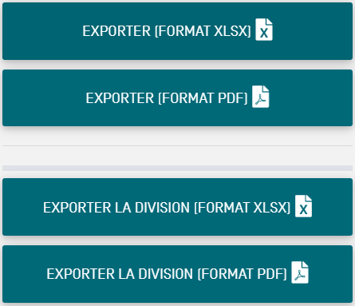
Certification : disponible pour la session 2024
Rappel du degré d’acquisition de la compétence sur l’ensemble des bilans
Affichage du barème national
Saisie du niveau de maîtrise
Note proposée au jury
Calcul automatique de la note
Commentaires destinés à éclairer le jury sur la proposition de note
Au survol des critères, affichage de la grille d’aide à l’évaluation
La saisie des niveaux de maîtrise génère la note sur la base du barème national

Slide 27
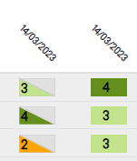
Livret scolaire : disponible pour la session 2024
# Affichage par blocs de compétences des niveaux d’acquisition : bilans périodiques de l’année en cours
# Sélection du positionnement retenu pour le livret scolaire au regard des bilans de l’année
# Calcul des moyennes semestrielles et annuelles par bloc
# Saisie de l’appréciation des professeurs
Spécialité du brevet de technicien supérieur
Profil de compétences retenu pour le livret
Bloc 1 - Maintenance corrective
C11 – Appliquer le plan d’une démarche d’investigation
C12 – Rétablir la fonction d’un bien
C13 – Mettre en service et/ou à l’arrêt un bien
Sélection du niveau d’acquisition retenu
Note périodique
Note du bloc retenue pour le livret
Calcul automatique de la moyenne annuelle
S1
S2
Appréciations des professeurs
Commission de certification
Bilans
de compétence

Slide 28
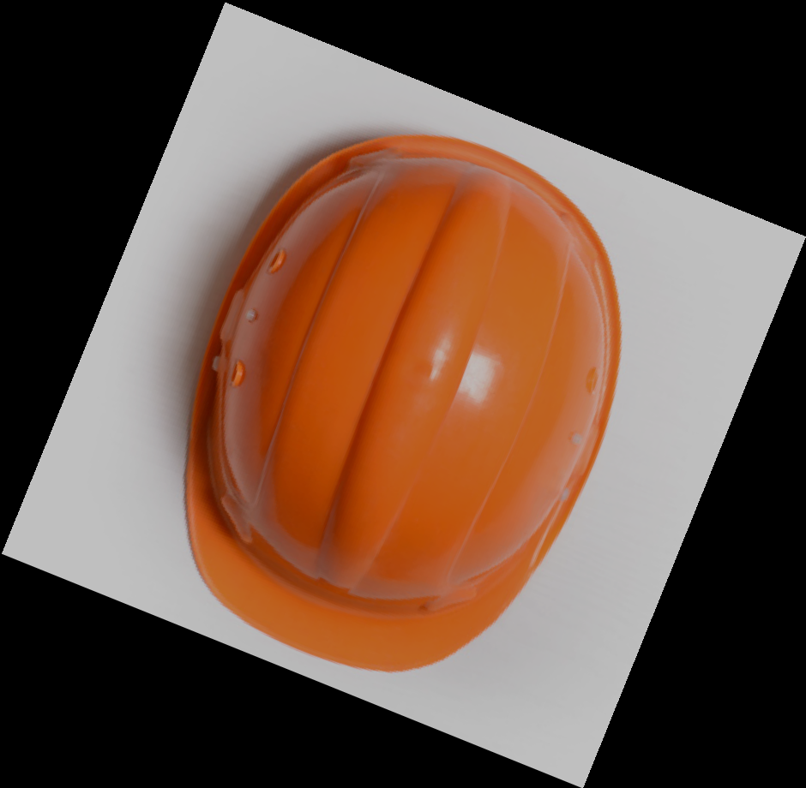
Les différents profils utilisateurs de CPRO-STI
Enseignants Élèves
Tuteurs de stage Maîtres d’apprentissage DDFPT
Chefs d’établissements
Administrateurs de l’application

